Slide 1
Математика приглашает в Карелию
МБОУ «Средняя общеобразовательная школа №42 с углубленным изучением английского языка и математики»
город Петрозаводск Республика Карелия
Готовимся к ГИА

Slide 2
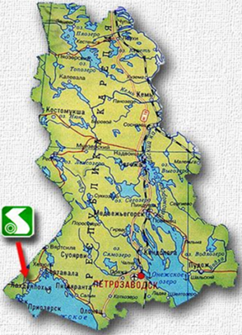




Карелия – край озер, рек и лесов
(около 60 000 озёр; около 27 000 рек; 85% занимают леса)
1.Модуль «АЛГЕБРА»
Модуль «АЛГЕБРА» (вторая часть)
2.Модуль «ГЕОМЕТРИЯ»
Модуль «ГЕОМЕТРИЯ» (вторая часть)
3.Модуль «Реальная математика»
4.«Моя Карелия»
Площадь – 180520 км² Население – 639681 чел.
Столица - город Петрозаводск

Slide 3
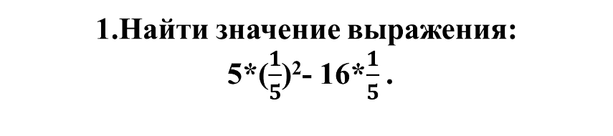
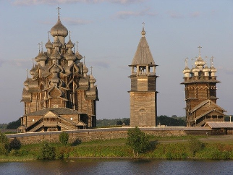

Модуль «АЛГЕБРА»
Ответ:
-3
Notes:
Музей-заповедник «КИЖИ» - уникальный историко-культурный и природный комплекс.

Slide 4

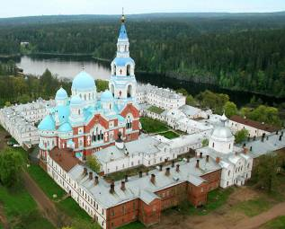

2. На координатной прямой отмечены числа a и b
Какое из следующих чисел наибольшее?
1) a+b 2) –a 3) 2b 4) a-b.
Ответ:
2)
Notes:
Валаамский монастырь - это мужской монастырь Русской Православной Церкви, расположенный на островах Валаамского архипелага.

Slide 5
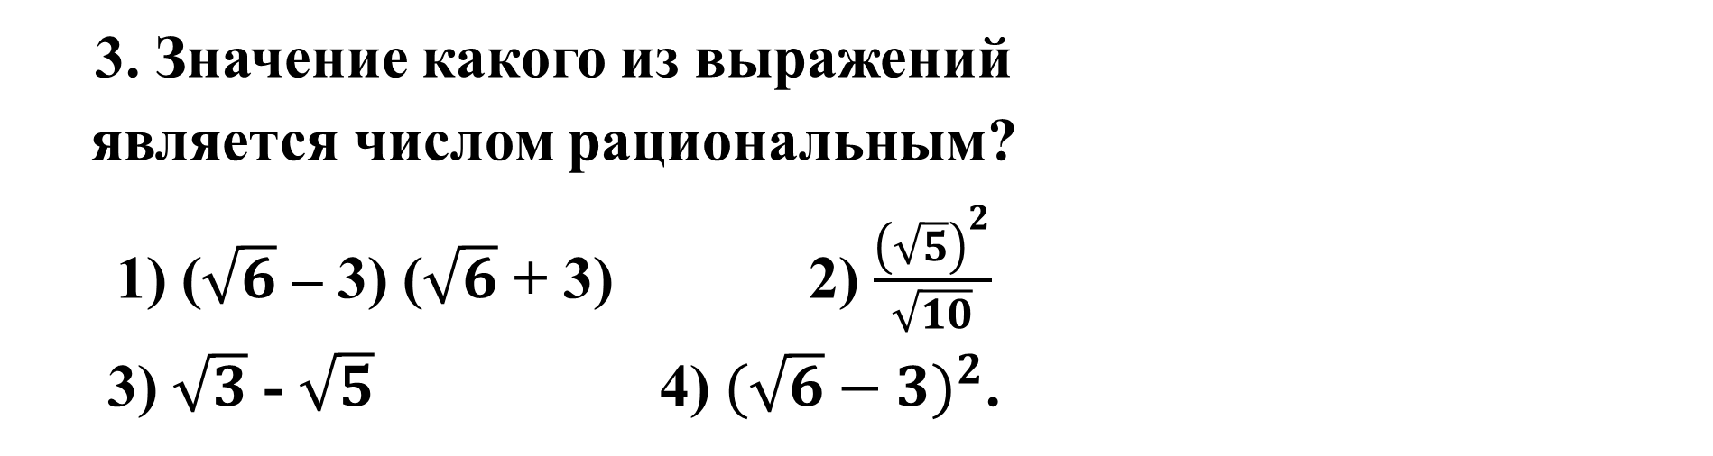
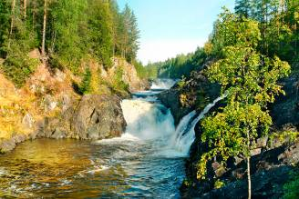
Ответ:
1)
Notes:
Водопад Кивач - третий (высота - 11м) по величине равнинный водопад Европы, известен со времени первого карельского губернатора Г.Р.Державина.

Slide 6
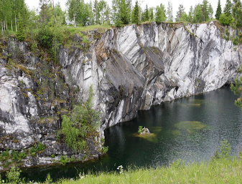
4. Найти корни уравнения х² + 7х – 18=0.
Ответ:
-9;2
Notes:
Мраморный каньон – «жемчужина» Горного парка Рускеала

Slide 7
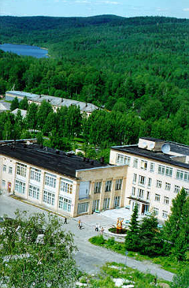
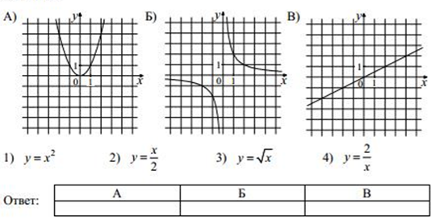
5. Установите соответствие между графиками функций и формулами, которые их задают.
Ответ:
142
Notes:
Марциальные воды - это первый российский курорт, основанный Петром I в 1719 году.

Slide 8
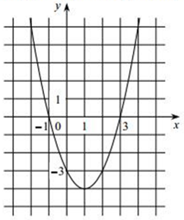
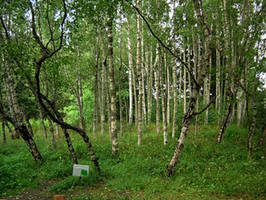
6. На рисунке изображен график квадратичной функции y=f(x). Какие из следующих утверждений о данной функции НЕВЕРНЫ? Запишите их номера.
1) Функция убывает на промежутке [1; +∞).
2) Наименьшее значение функции равно -4.
3) f(-2)<f(3).
Ответ:
1 3
Notes:
Заказник карельской березы создан для сохранения и воспроизводства карельской березы.

Slide 9
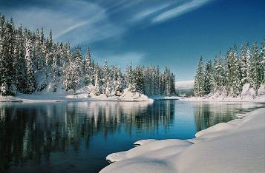
7. Дана арифметическая прогрессия
-4;-2;0;… Найдите сумму десяти её членов.
Ответ:
50
Notes:
Национальный парк Паанаярви образован в целях сохранения уникальных природных комплексов озера Паанаярви.

Slide 10
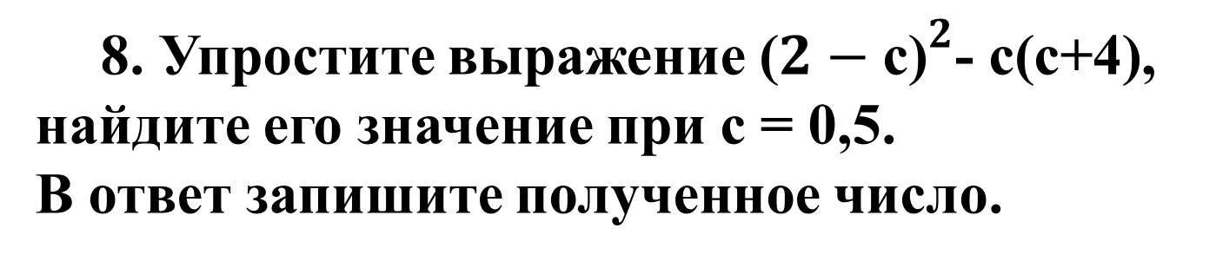
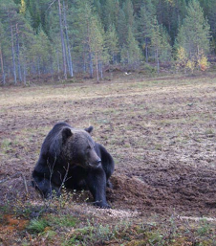
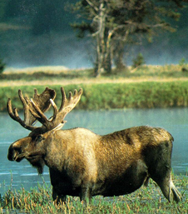
Ответ:
0
Notes:
Костомукшский заповедник создан в 1983 году. Наибольшую ценность представляют девственные хвойные леса, которые покрывают более 50 % площади заповедника.

Slide 11
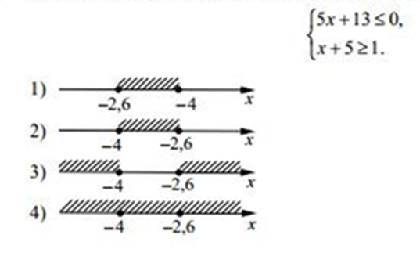
9. На каком рисунке верно указано решение системы неравенств?
Ответ:
2)

Slide 12
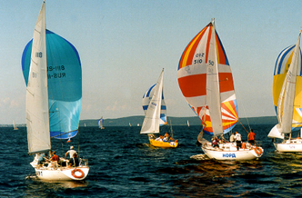
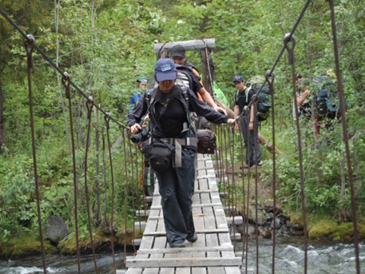
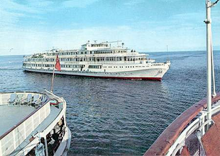
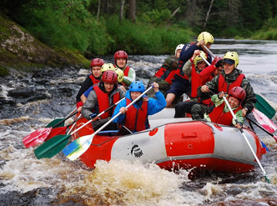
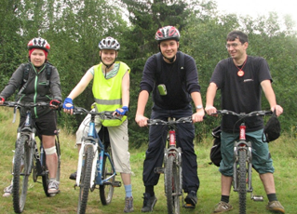
Модуль «АЛГЕБРА» (вторая часть)
Летний отдых в Карелии
Notes:
Уникален и разнообразен отдых - это рафтинг, сплавы и походы по рекам, пешие и велосипедные прогулки по лесам. Природа наполнит здоровьем и дарами карельских лесов и богатством рек.

Slide 13

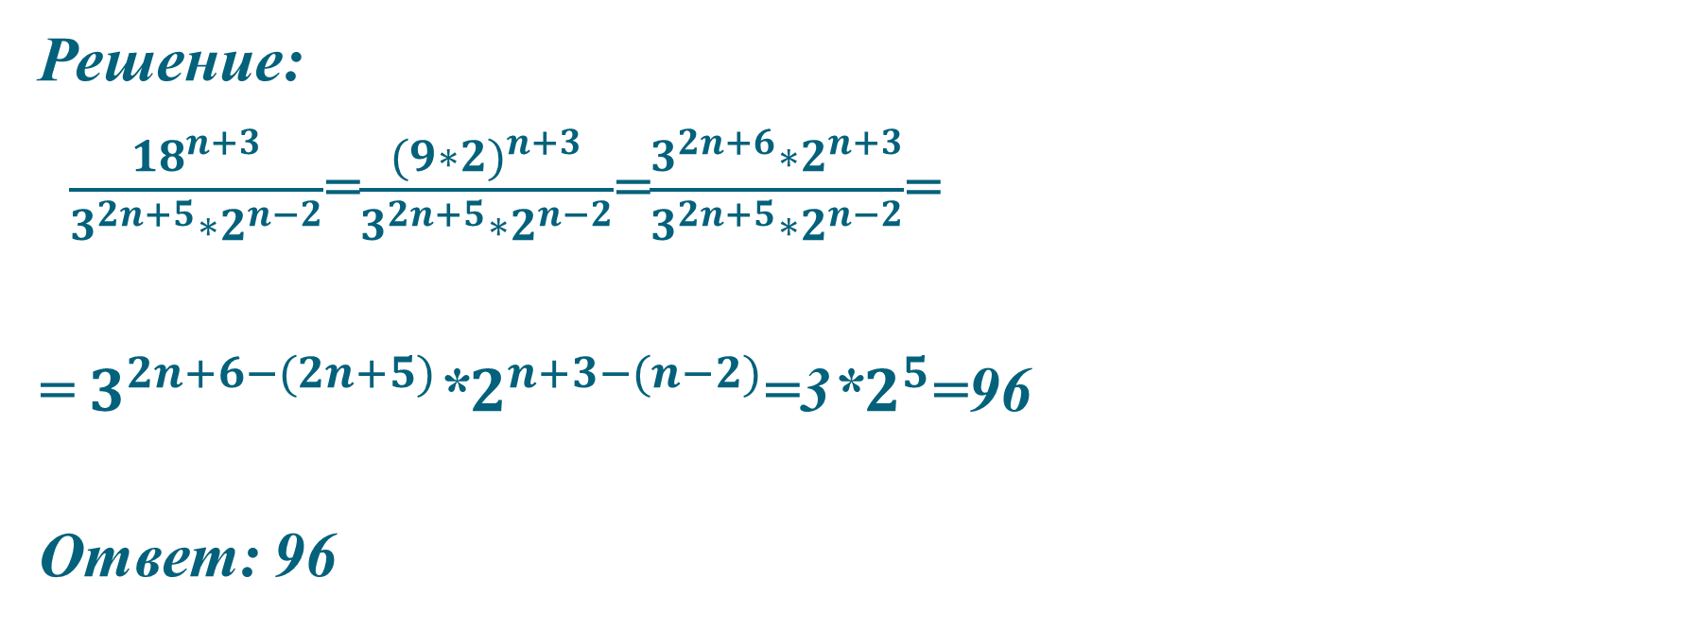

Slide 14
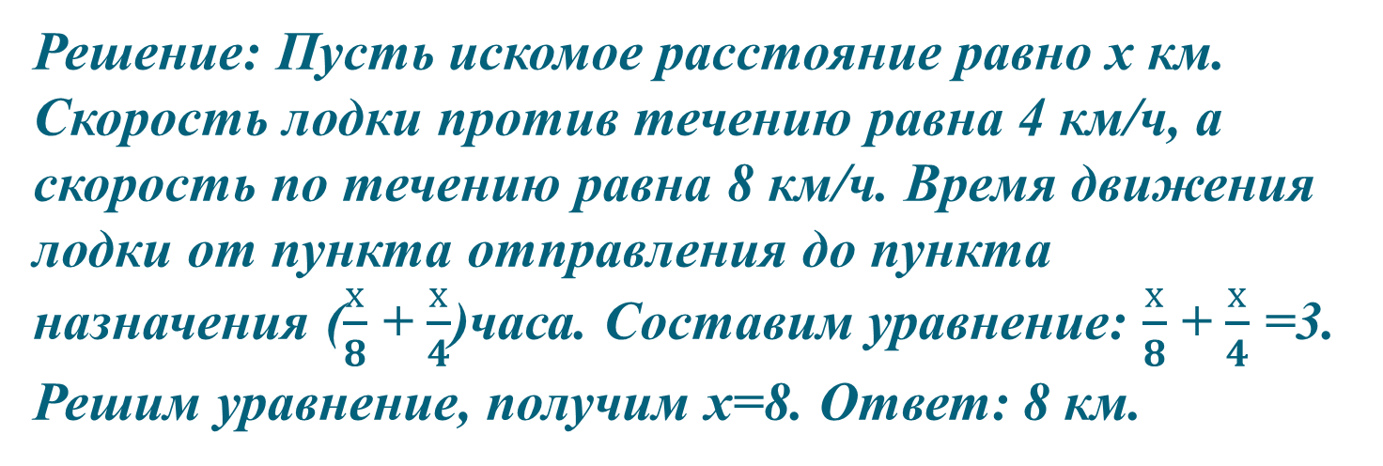
11. Рыболов в 5 часов утра на моторной лодке отправился от пристани против течения реки, через некоторое время бросил якорь, 2 часа ловил рыбу и вернулся обратно в 10 часов утра того же дня. На какое расстояние от пристани он отплыл, если скорость реки равна 2км/ч, а собственная скорость лодки 6 км/ч.

Slide 15
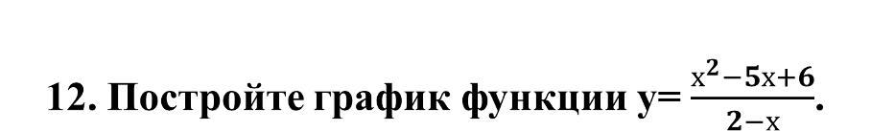
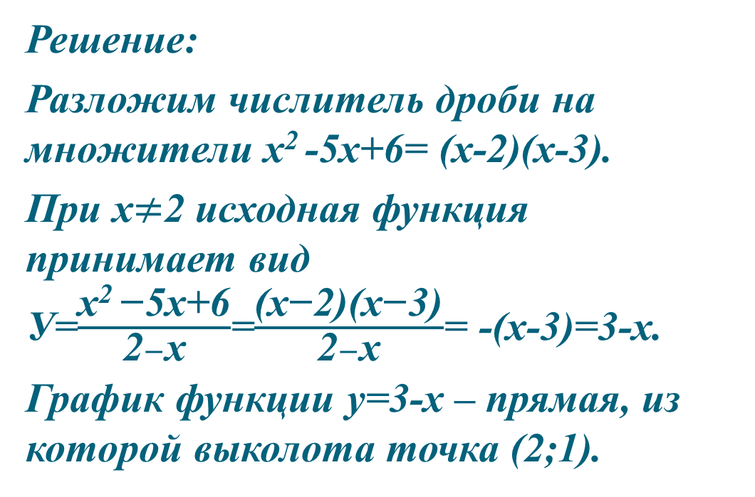
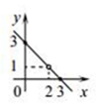

Slide 16
Растительный и животный мир Карелии
Леса с преобладанием сосны занимают 60%, ели-28%, березы - 11%, покрытой лесом площади.
Карелия богата пищевыми растениями – ягодами и грибами. Основной грибной сбор составляют подосиновики и подберезовики, в изобилии — белые грибы, лисички, грузди, рыжики и маслята.
Список охотничьих зверей Карелии насчитывает 25 видов. Лось, бурый медведь, северный олень, дикий кабан, волк, рысь и лисица - могут быть объектами охотничьего туризма.

Slide 17
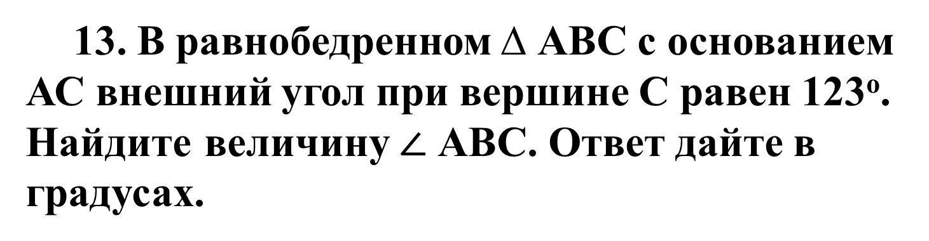
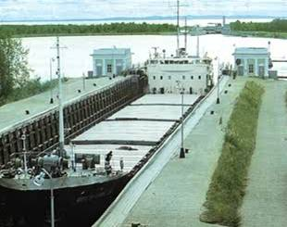
Модуль «ГЕОМЕТРИЯ»
Ответ:
66
Notes:
Беломорско-Балтийский канал соединяет Белое море с Онежским озером, имеет выход в Балтийское море и к Волге.

Slide 18
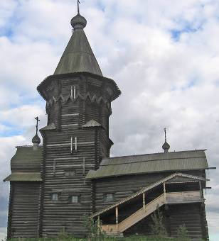
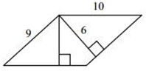
14. Две стороны параллелограмма равны 10 и 9. Из одной вершины на две стороны опустили высоты, как показано на рисунке. Длина большей из высот равна 6. Найдите длину другой высоты.
Ответ:
5,4
Notes:
Церковь Успения Пресвятой Богородицы в Кондопоге - последняя шатровая церковь на Руси.

Slide 19
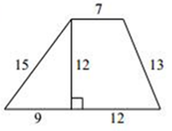
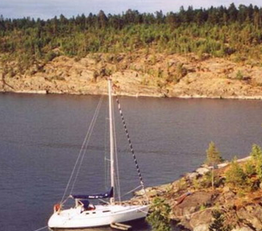
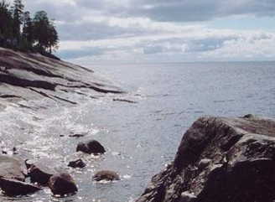
15. Найдите площадь трапеции, изображенной на рисунке.
Ответ:
168
Notes:
Самое крупное озеро Европы – Ладожское. Второе по величине в Европе – Онежское озеро.

Slide 20
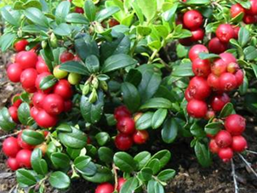
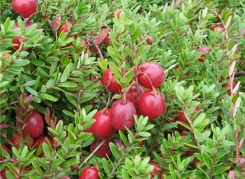
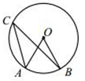
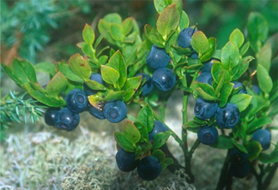
16. Точка О – центр окружности. ∠АСВ=25^{о} (см. рисунок). Найдите величину угла АОВ (в градусах).
Ответ:
50
Notes:
Черника, брусника и клюква содержат много важнейших питательных веществ.

Slide 21
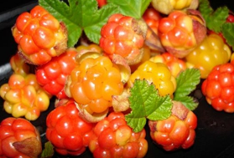
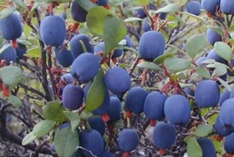
17. Укажите номера верных утверждений:
1) Через точку, не лежащую на данной прямой, можно провести прямую, параллельную этой прямой.
2) Треугольник со сторонами
1, 2, 4 существует.
3) Если в ромбе один из углов равен 90^{о}, то такой ромб – квадрат .
Ответ:
13
Notes:
Ягоды и листья морошки обладают укрепляющим действием. Голубика – это кладезь витаминов.

Slide 22
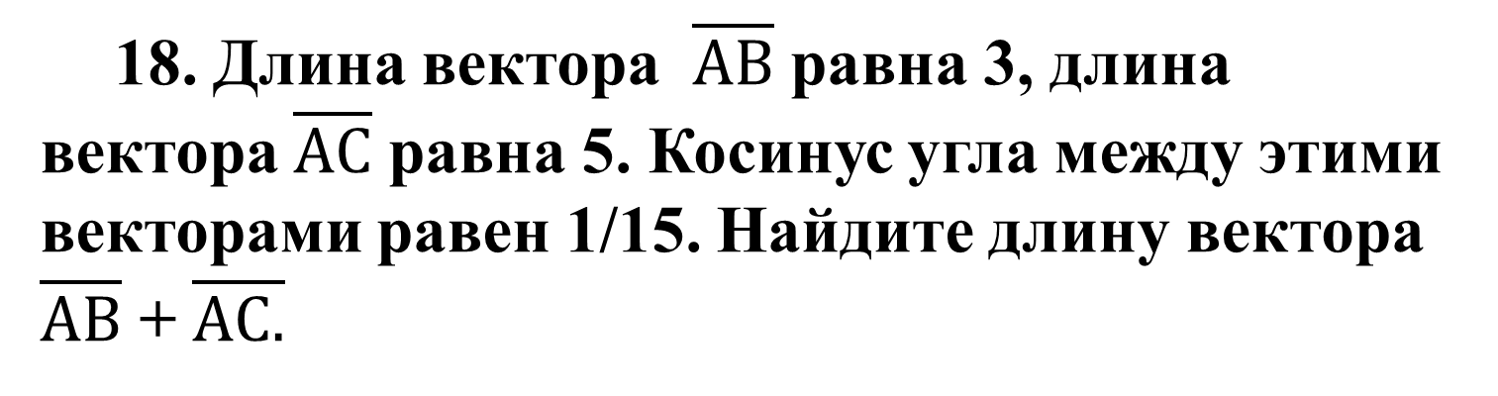
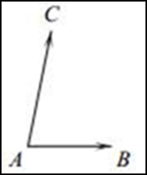
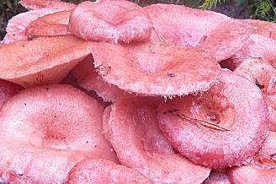
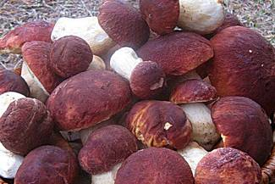
Ответ:
6
Notes:
Карелия это кладовая для грибников, огромное количество съедобных грибов, от белых, подосиновиков, подберезовиков до рыжиков, лисичек и груздей собирается ежегодно для сушки и засолки.

Slide 23
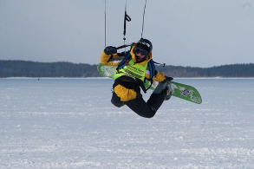
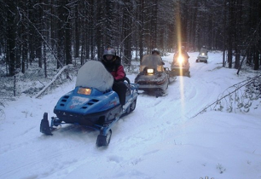
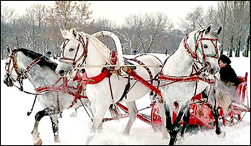
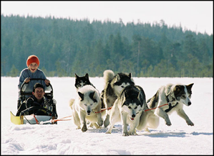
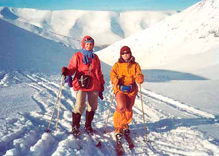
Модуль «Геометрия» (вторая часть)
Зимний отдых в Карелии
Notes:
Отдых зимой в Карелии – это возможность совместить посещение достопримечательностей с активными зимними развлечениями.
Это и лыжные туры, туры на собачьих и конных упряжках, на снегоходах.

Slide 24
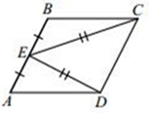
19. В параллелограмме ABCD точка
E- середина стороны AB. Известно, что EC=ED. Докажите, что данный параллелограмм – прямоугольник.
Доказательство:
∆BEC = ∆AED по трем сторонам.
Значит, ∠CBE= ∠DAE.
Так как их сумма равна 180⁰, то
углы равны 90^{о}. Такой параллелограмм – прямоугольник.

Slide 25
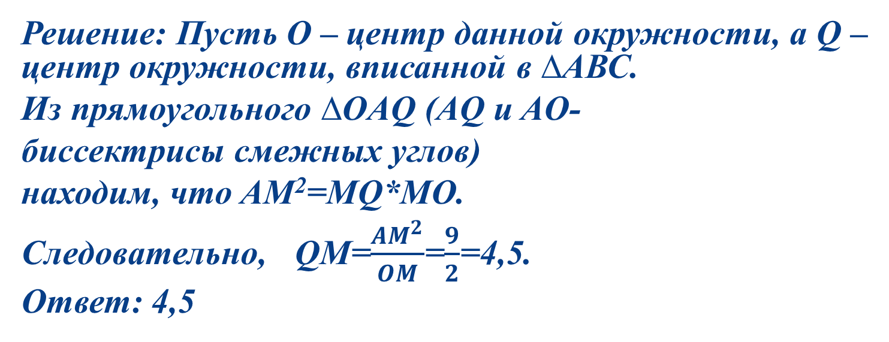

20. Основание АС равнобедренного ∆АВС равно 12. Окружность радиуса 8 с центром вне этого треугольника касается продолжений боковых сторон треугольника и касается основания АС. Найдите радиус окружности, вписанной в ∆АВС.

Slide 26


Модуль «Реальная математика»
В 2012 году Карелию посетили 1,7 млн. туристов. Карелия влечет к себе людей своими заповедными уголками, чистым воздухом, яркими красками растительного мира, богатейшим культурным наследием.
Notes:
В озерах живут щука, плотва, салака, форель, окунь, ряпушка, ерш и налим. В реках обитает сиг, щука, лосось.

Slide 27
21. В таблице приведены нормативы по бегу на 30 метров для учащихся 9-х классов
Какую отметку получит девочка, пробежавшая эту дистанцию за 5,36?
 | мальчики |  |  | девочки
Отметки | «5» | «4» | «3» | «5» | «4» | «3»
Время , секунды | 4,6 | 4,9 | 5,3 | 5,0 | 5,5 | 5,9
отметка «5»
отметка «4»
отметка «3»
норматив не выполнен
Ответ:
2)

Slide 28

22. На графике изображена зависимость атмосферного давления (в мм ртутного столба) от высоты местности над уровнем моря (в километрах). На сколько мм ртутного столба атмосферное давление на высоте Эвереста ниже атмосферного давления на высоте Эльбруса?
Ответ:
120

Slide 29

23. Стоимость проезда в пригородном электропоезде составляет 198 рублей. Школьникам предоставляется скидка 50%. Сколько рублей стоит проезд группы из 4 взрослых и 12 школьников?
Ответ:
1980
Notes:
Петроглифы – наскальные рисунки древних людей эпохи неолита на берегах Онежского озера и Белого моря.

Slide 30


24. Сколько всего осей симметрии имеет фигура, изображенная на рисунке?
Ответ:
6
Notes:
Самый короткий путь на Соловки лежит с карельского берега, через Кемь и Беломорск. Часть туристических маршрутов по Карелии включает в себя посещение Соловецких островов (Архангельская область).

Slide 31

25. На рисунке изображен колодец «журавль». Короткое плечо имеет длину 2 м, а длинное плечо – 4 м. На сколько метров опустится ведро, когда конец короткого плеча поднимется на 1,5 м?
Ответ:
3

Slide 32

26. Завуч школы подвел итоги контрольной работы по математике в 9-х классах. Результаты представлены на круговой диаграмме. Какое из утверждений относительно результатов контрольной работы НЕВЕРНО, если всего в школе 120 девятиклассников?
1) Более половины учащихся получили отметку «3».
2) Около четверти учащихся отсутствовали на контрольной работе или получили отметку «2».
3) Отметку «4» или «5» получила примерно шестая часть учащихся.
4) Отметку «3», «4», «5» получили более 100 учащихся.
Ответ:
4

Slide 33

27. На тарелке лежат пирожки, одинаковые на вид: 4 с мясом, 8 с капустой и 3 с яблоками. Петя наугад выбирает один пирожок. Найдите вероятность того, что пирожок окажется с яблоками.
Ответ:
0,2
Notes:
Гусиные бега проводятся в рамках ежегодного праздника «Олония — гусиная столица».

Slide 34


Ответ:
2,25
Notes:
Из полезных ископаемых промышленное значение имеют полевой шпат, кварц, керамические пегматиты, каменные, строительные и облицовочные материалы.

Slide 35

Карельская кухня
Notes:
Карельская кухня – это своеобразная, сложившаяся веками система питания коренных жителей края. Блюда из рыбы, грибов и ягод были основными у них.

Slide 36
Моя Карелия
Музей «Кижи» (слайд 3) Валаамский монастырь (слайд 4) Водопад Кивач (слайд 5) Горный парк Рускеала (слайд 6) Марциальные воды (сл.7) Заказник карельской берёзы (сл.8)
Нацпарк Паанаярви (сл.9) Заповедник «Костомукшский» (сл.10)
Летний отдых в Карелии (слайд 12)
Растительный и животный мир Карелии (слайд 16)
Беломорско-Балтийский канал (слайд 17)
Церковь Успения Пресвятой Богородицы (слайд 18)
Ладожское и Онежское озера (слайд 19)
Ягоды (слайд 20 и слайд 21) и грибы (слайд 22) Карелии
Зимний отдых в Карелии (слайд 23) Петроглифы (слайд 29)
Соловецкие острова (слайд 30) Гусиные бега (слайд 33)
Полезные ископаемые (слайд 34) Карельская кухня (слайд 35)

Slide 37


Домашнее задание:

Slide 38

Спасибо всем за внимание!
Notes:
Карелия оставит неизгладимые впечатления у любого, кто приедет сюда.

